Slide 1
ỦY BAN NHÂN DÂN XÃ AN KHÁNH
TRƯỜNG TIỂU HỌC MỸ ĐỨC II
CHUYÊN ĐỀ CẤP TỔ
MÔN : TOÁN– LỚP 3C
BÀI 76: ÔN TẬP CÁC SỐ TRONG PHẠM VI 10 000, 100 000 (Tiết 1)
GV thực hiện: Lê Thị Mùi Hạnh

Slide 2
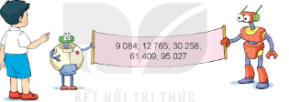
1
Đọc các số sau .
9 084; 12 765; 30 258; 61 409; 95 027
9 084:
Chín nghìn không trăm tám mươi tư
mươi
12 765:
Mười hai nghìn bảy trăm sáu mươi lăm
30 258:
Ba mươi nghìn hai trăm năm mươi tám
61 409:
Sáu mươi mốt nghìn bốn trăm linh chín
mươi
95 027:
Chín mươi lăm nghìn không trăm hai mươi bảy
Notes:
: Khi đọc các số có nhiều chữ số em đọc theo thứ tự trái sáng phải, bắt đầu từ hàng lớn nhất đến hàng thấp nhất.
Qua quan sát các nhóm đọc số, cô thấy 1 số bạn có cách đọc chữ số 5 chưa đúng, các em lưu ý khi đọc chữ số 5, nếu trước nó là chữ mươi hoặc chữ mười chúng ta sẽ đọc là lăm, âm l viết bằng con chữ e- lờ, các trường hợp còn lại đọc là năm.
? BT1 đã ôn lại cho em kiến thức gì

Slide 3
2
Số ?
a) 9 995; 9 996; 9 997; ? ; 9 999; ? , ? ; 10 002; ?
b) 35 760; 35 770; ? ; 35 790; ? 35 810; ? , ?
c) 68 400; ? 68 600; 68 700; ? , ? ; 69 000; ?
Notes:
VTH
Nêu đặc điểm của các dãy số?TRANG
? Bài 2 củng cố về kiến thức gì?
=> Để điền đúng số trong dãy số cần lưu ý gì? TƯỜNG

Slide 4
3
>, <, =
?
5 760…... 5 699
9 999 …... 10 001
74 685 …... 74 685
7 849 …... 8 700
10 100 …... 10 080
90 537…... 90 357

Slide 5
3
>, <, =
?
5 760…>... 5 699
9 999 …<... 10 001
74 685 …=... 74 685
7 849 …<... 8 700
10 100 …>... 10 080
90 537…>... 90 357
Notes:
+ Số nào có nhiều chữ số hơn thì lớn hơn, số nào có ít chữ số hơn thì bé hơn.
+ Hai số có cùng số chữ số thì ta so sánh từng cặp chữ số ở cùng một hàng, kể từ trái sang phải. Nếu so sánh hai số có số hàng nghìn, hàng trăm, hàng chục, hàng đơn vị đều giống nhau thì hai số đó bằng nhau.
Bài 3 ôn tập kiến thức gì?

Slide 6

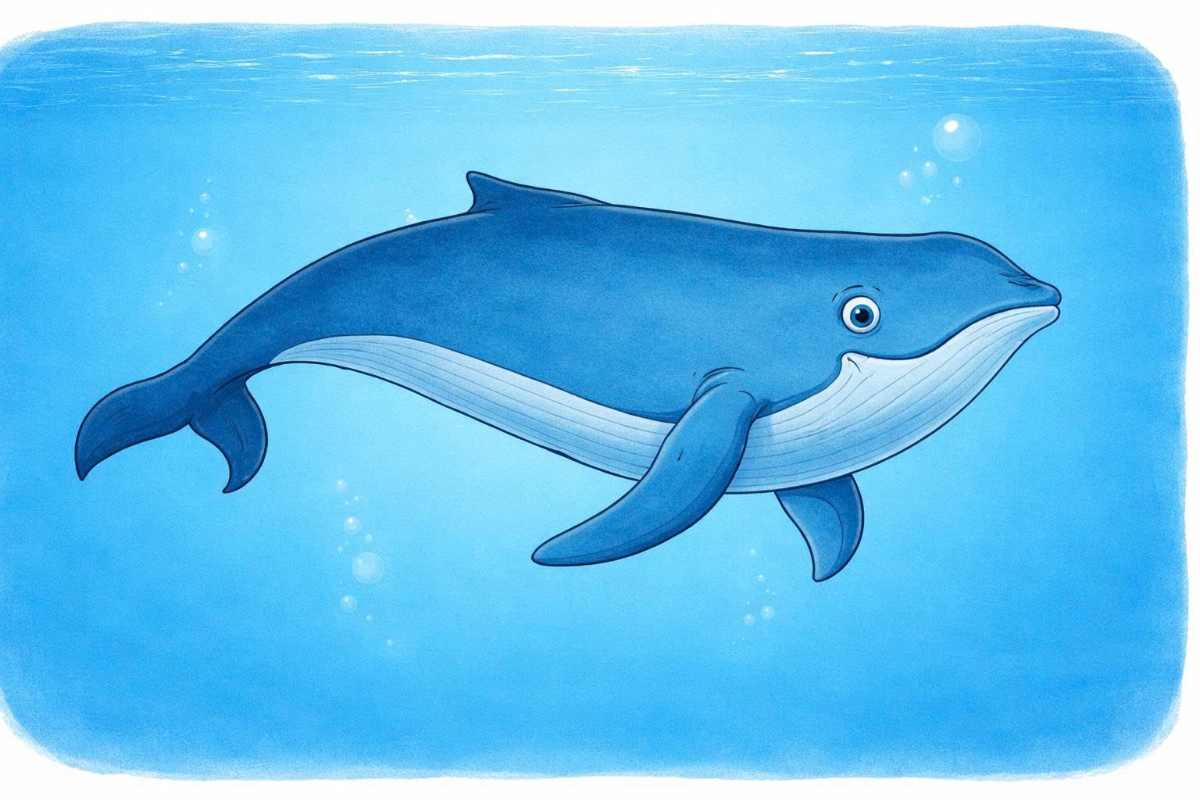
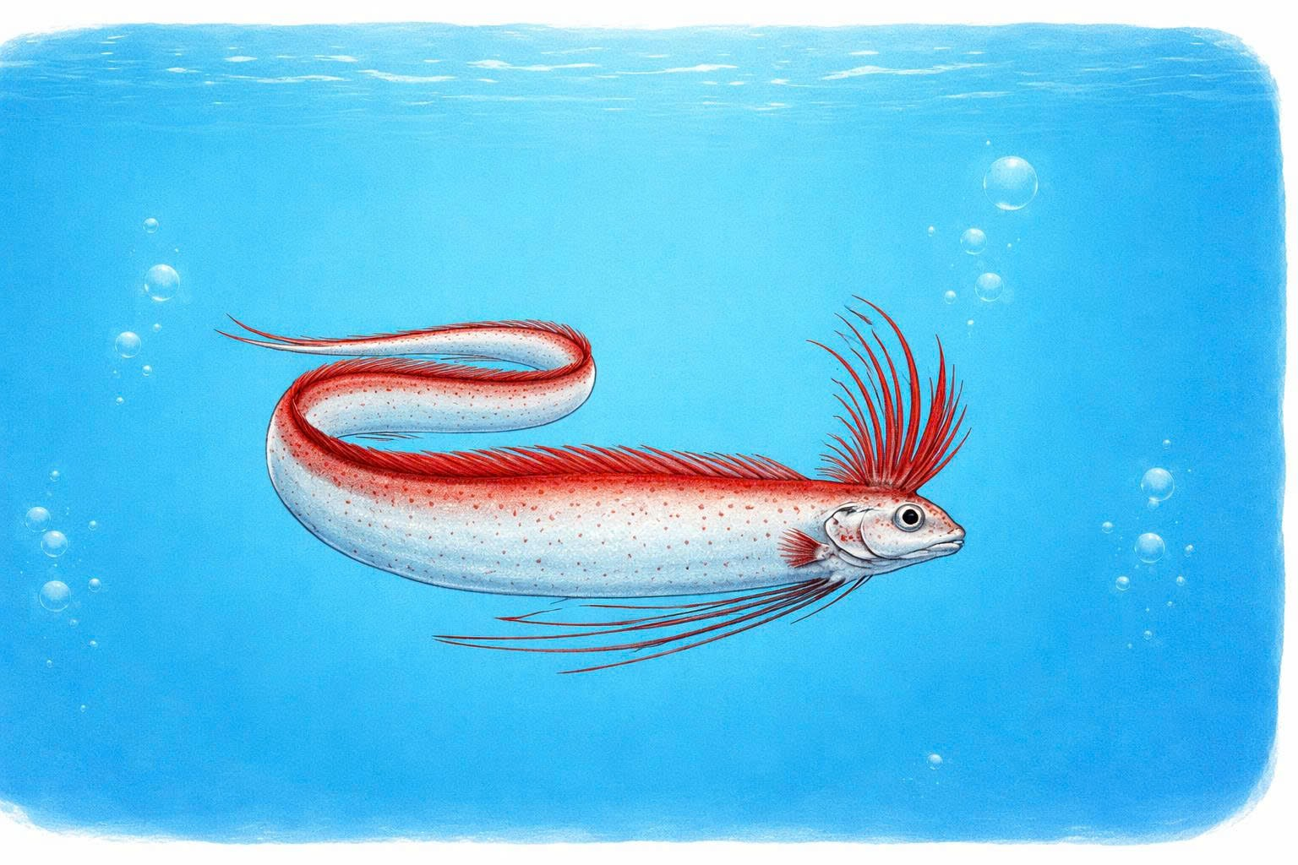
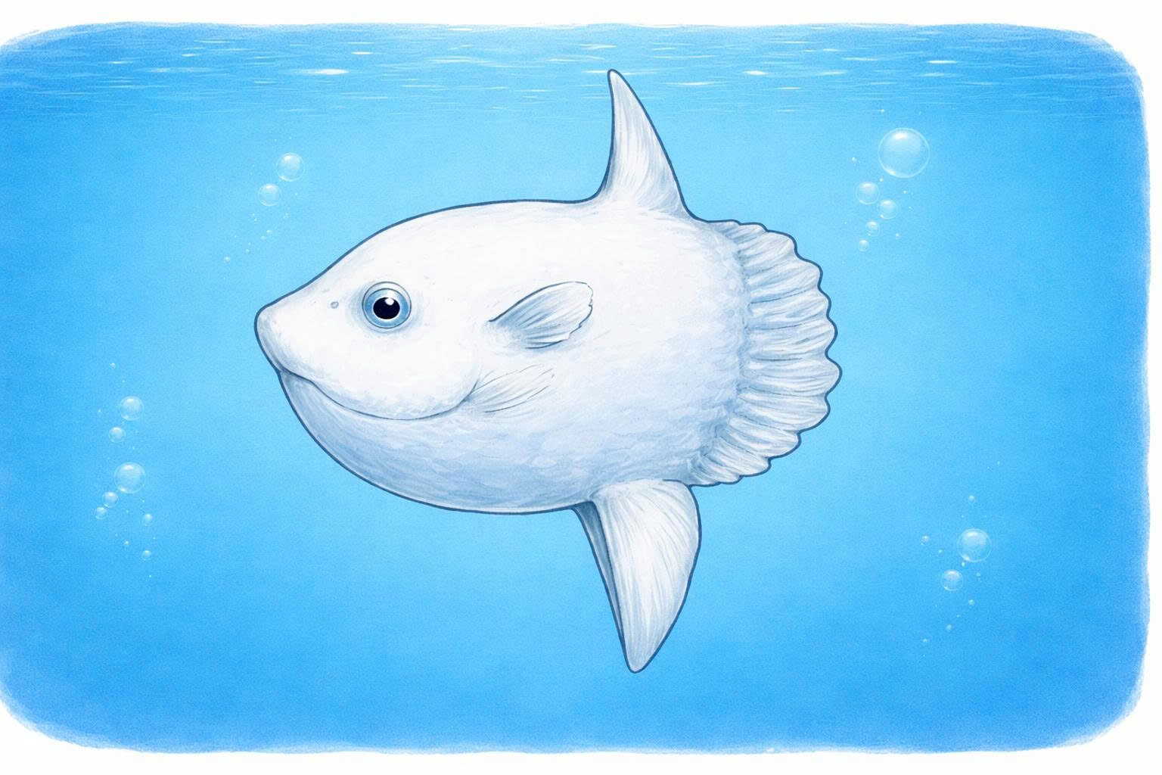
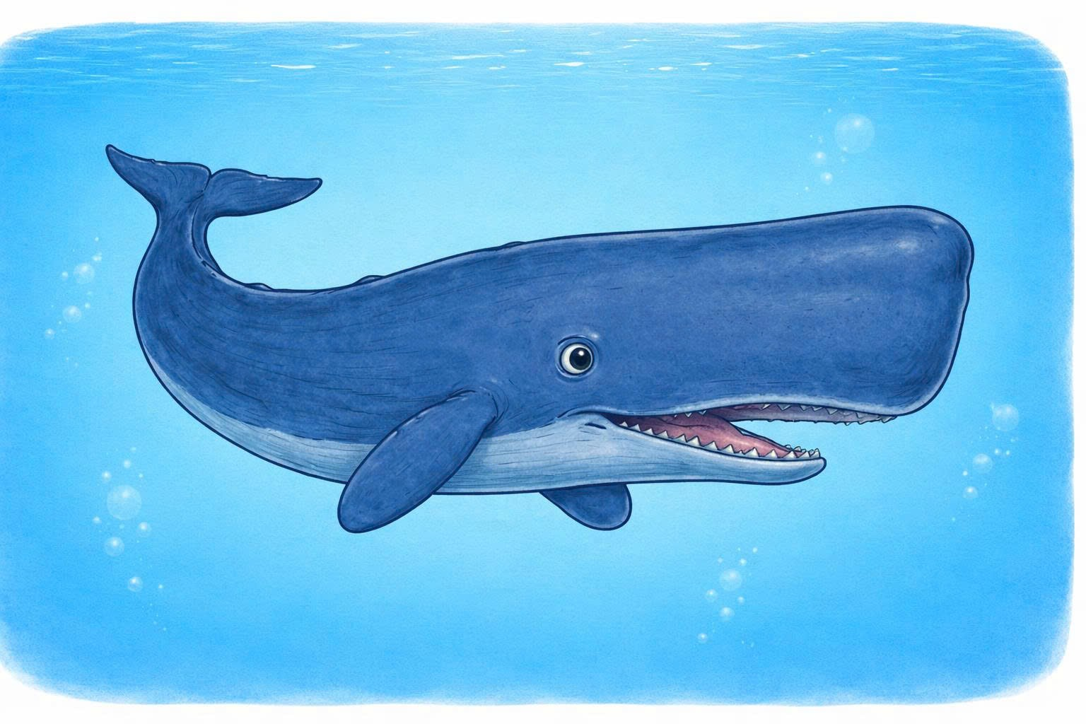
Trong các con cá dưới đây, con cá nào nặng nhất, con cá nào nhẹ nhất?
Cá voi xanh cân nặng 90 000 kg
Cá mái chèo cân nặng 250 kg
Cá mặt trăng cân nặng 1000 kg
Cá nhà táng cân nặng 51 000 kg
Notes:
KIỂM TRA BT GIAO VỀ NHÀ TRÊN PADLET

Slide 7
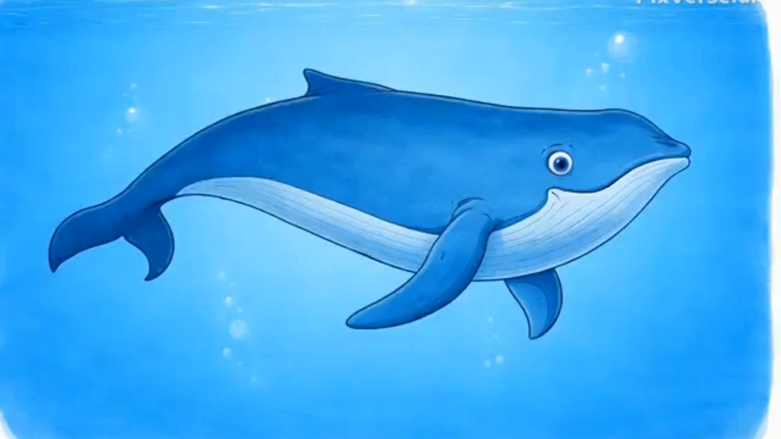
Notes:
TLN4 THỐNG NHẤT CÂU TRẢ LỜI

Slide 8
Trong các con cá dưới đây, con cá nào nặng nhất, con cá nào nhẹ nhất?
Cá voi xanh cân nặng 90 000 kg
Cá mái chèo cân nặng 250 kg
Cá mặt trăng cân nặng 1000 kg
Cá nhà táng cân nặng 51 000 kg
Notes:
My, trung, bảo

Slide 9
Ta có: 250 kg < 1 000 kg < 51 000 kg < 90 000 kg.
Vậy cá voi xanh nặng nhất, cá mái chèo nhẹ nhất.
Notes:
? Bài 4 đã ôn lại kiến thức gì
LIÊN HỆ THỰC TẾ MÔI TRƯỜNG SỐNG CỦA CÁC SINH VẬT DƯỚI BIỂN

Slide 10

Bác An hỏi bác Ba Phi: “Năm nay trang trại nhà bác có bao nhiêu con vịt?”.
Bác Ba Phi hóm hỉnh trả lời: “Bác tính nhé! Năm nay số con vịt ở trang trại nhà tôi là số tròn chục lớn nhất có bốn chữ số khác nhau”.
Em hãy giúp bác An tìm số con vịt ở trang trại nhà Bác Ba Phi năm nay.

Slide 11
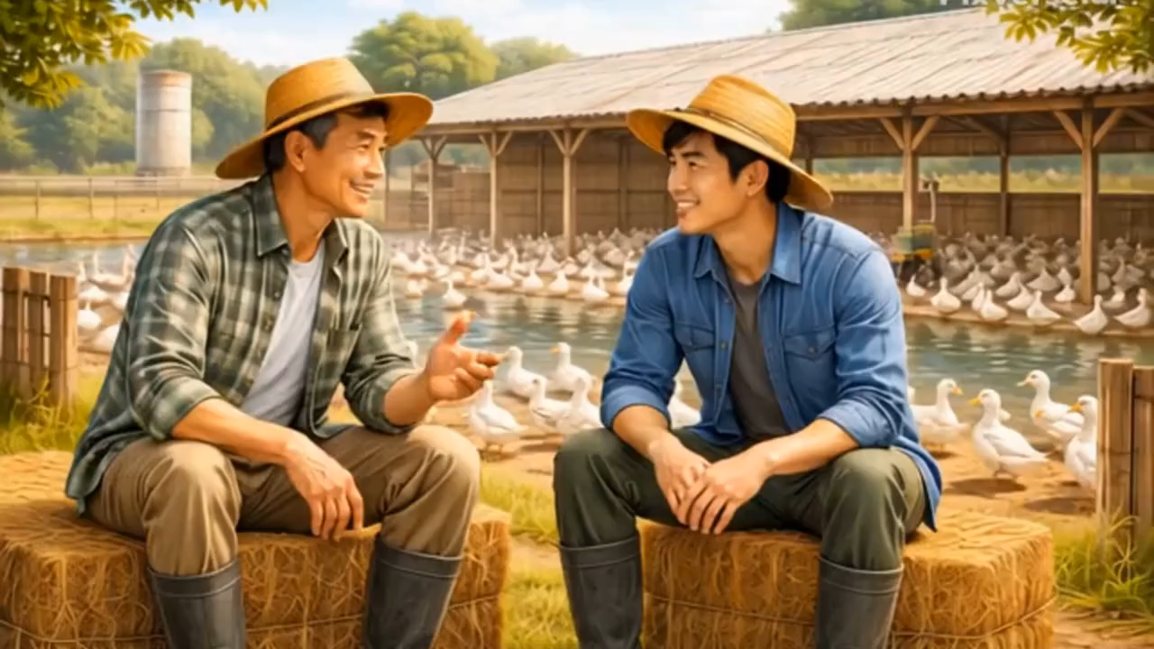

Slide 12
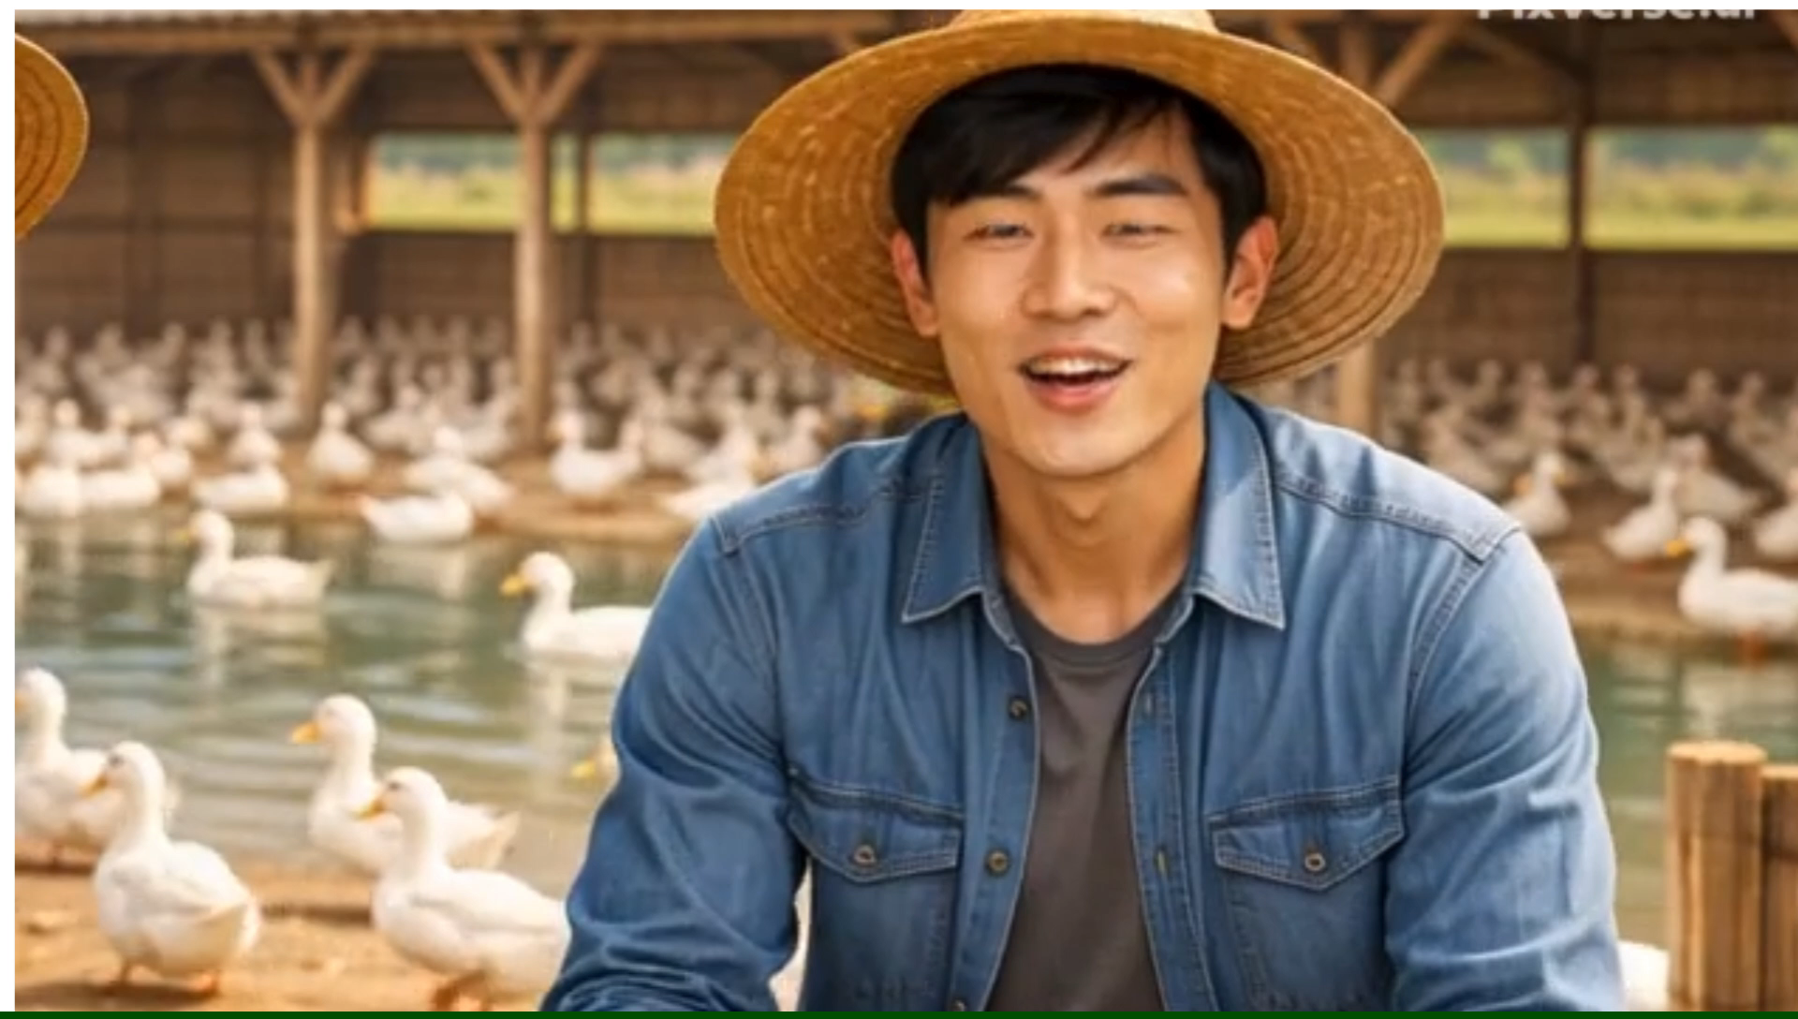
Notes:
? BT5 đã củng cố cho em kiến thức gì

Slide 13

MẾN CHÀO CÁC EM

